Slide 1
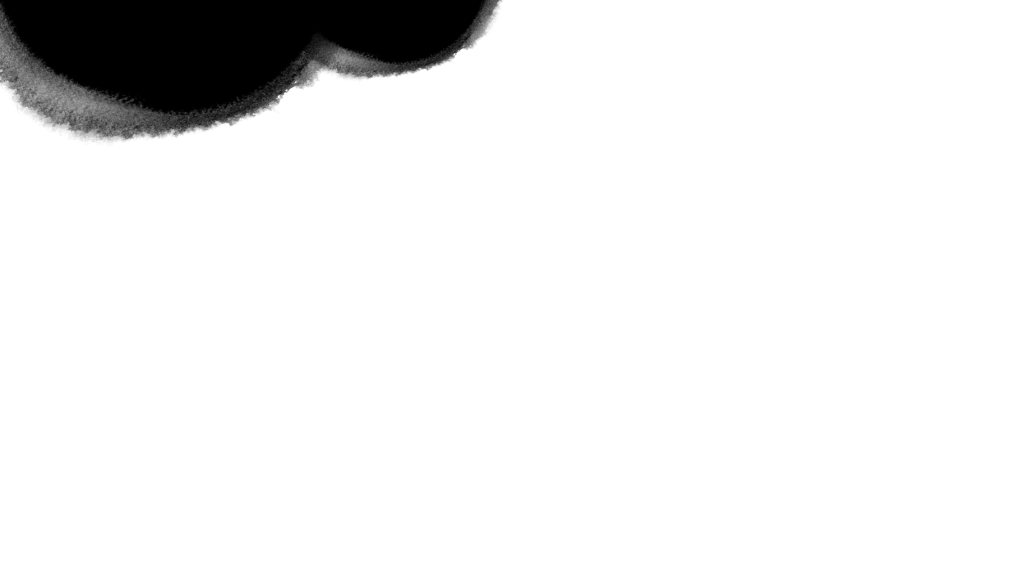
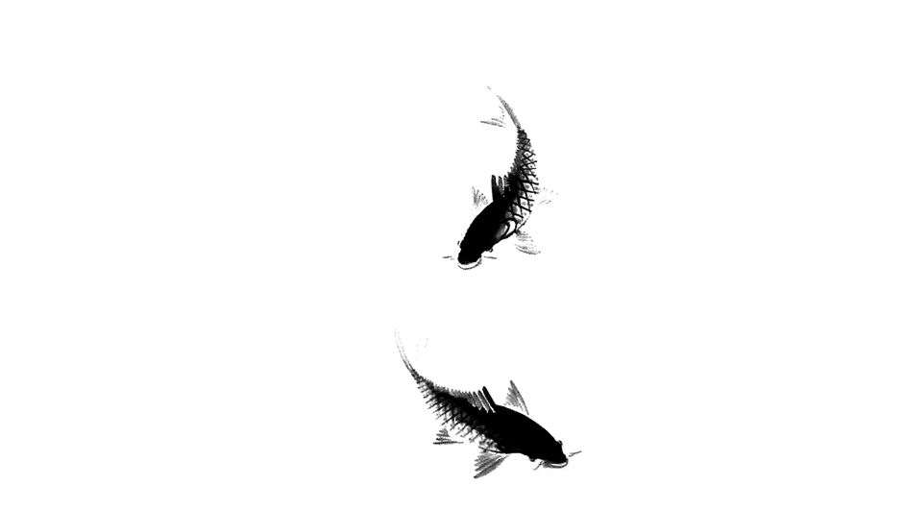
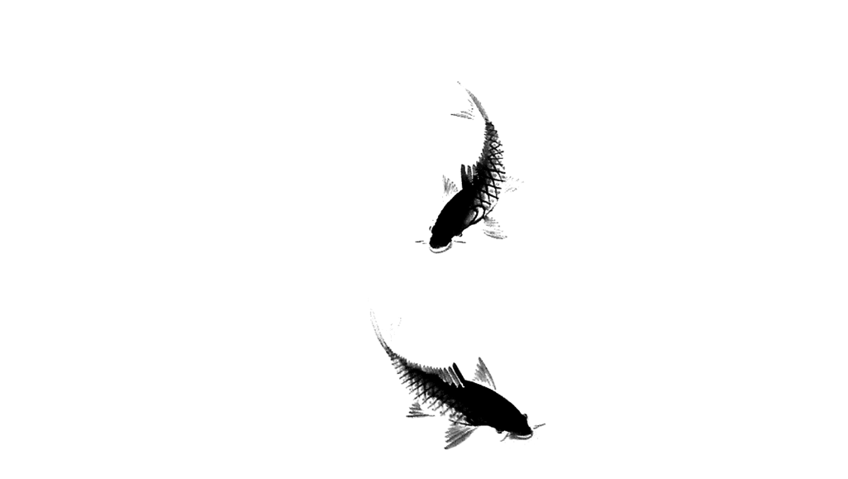
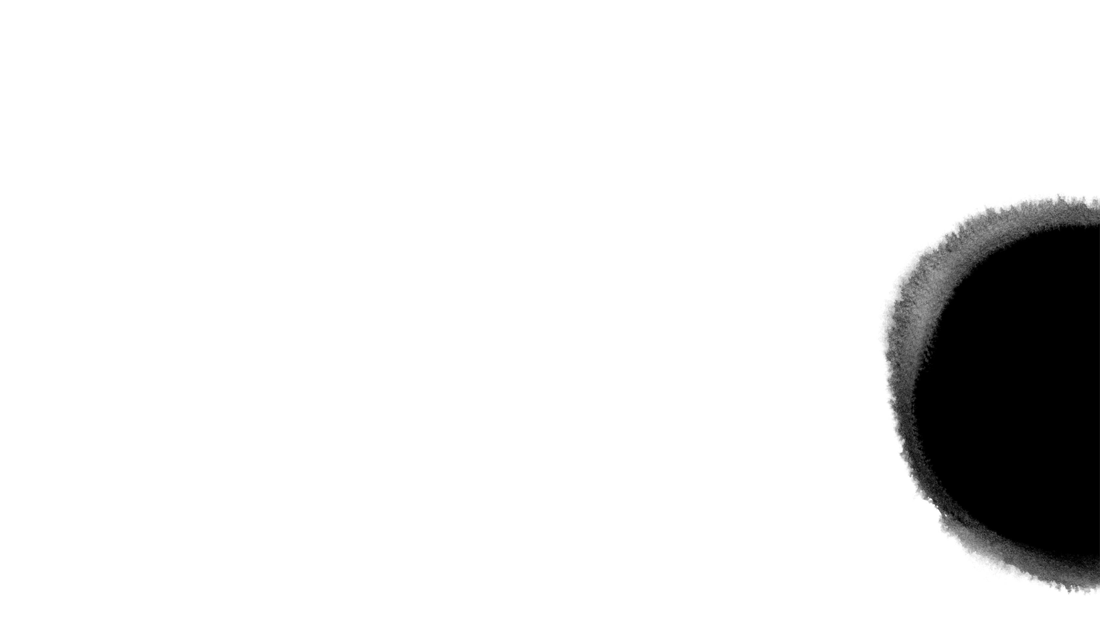
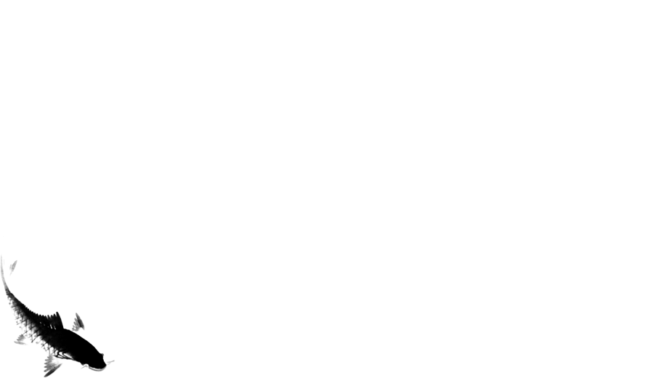
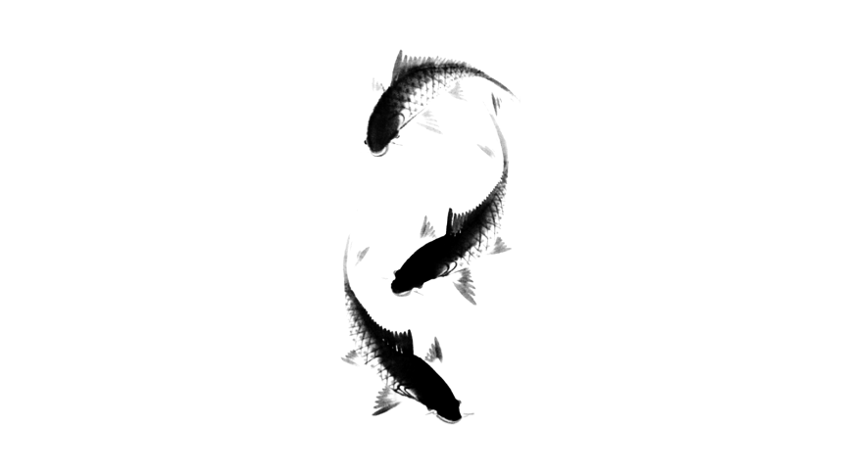
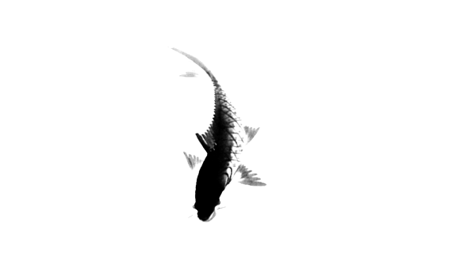
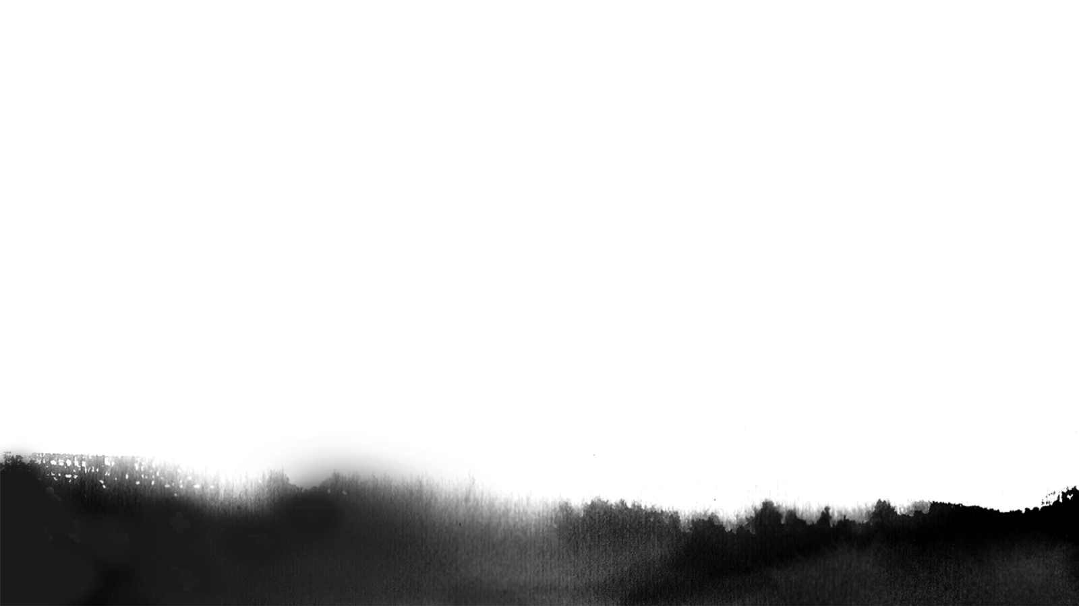
目标检测论文简介与心得
Introduction and Understanding Of Object Detection Research Papers
汇报人：白宇雲

Slide 2
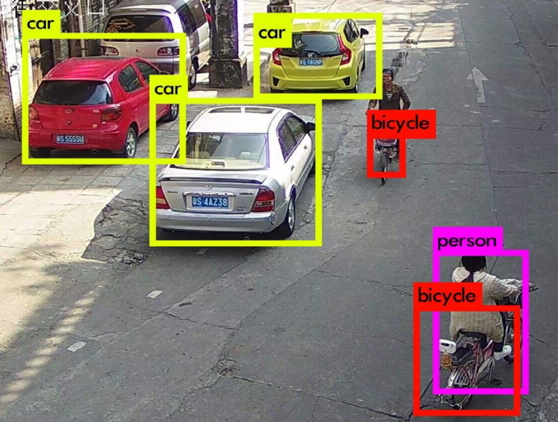
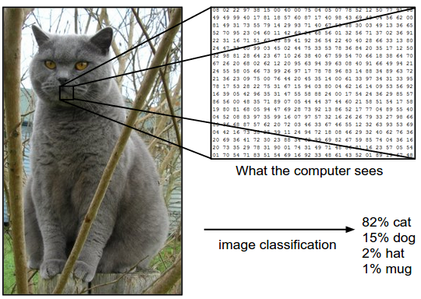
前 言
目标检测(Object Detection)是一种基于目标几何和统计特征的图像分割，它将目标的分割和识别合二为一，其准确性和实时性是整个系统的一项重要能力。
智能化交通系统、智能监控系统、军事目标检测及医学导航手术中手术器械定位等等。
图像分类（Image Classification），根据在图像信息中所反映的不同特征，把不同类别的目标区分开来的图像处理方法，以代替人的视觉判读。
数字识别、人脸识别、行人和物体检测、视频分析等等。

Slide 3
1
目标检测概述
2
R-CNN
目
录
3
YOLO
4
Squeeze网络
CONTENTS
5
目标检测实验
6
总结与计划

Slide 4
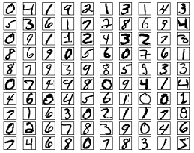
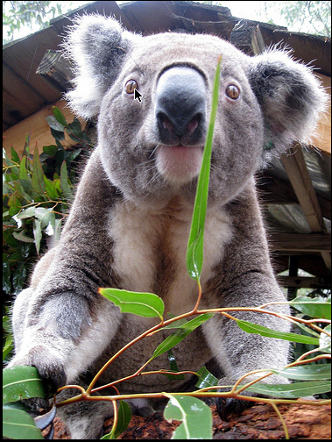
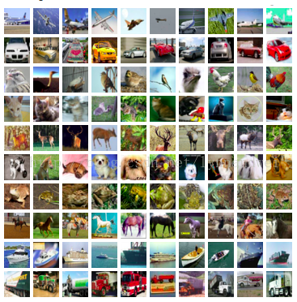
数据集简单介绍
MNIST 28x28
ImageNet 256x256 RGB
cifar-10 32x32 RGB

Slide 5
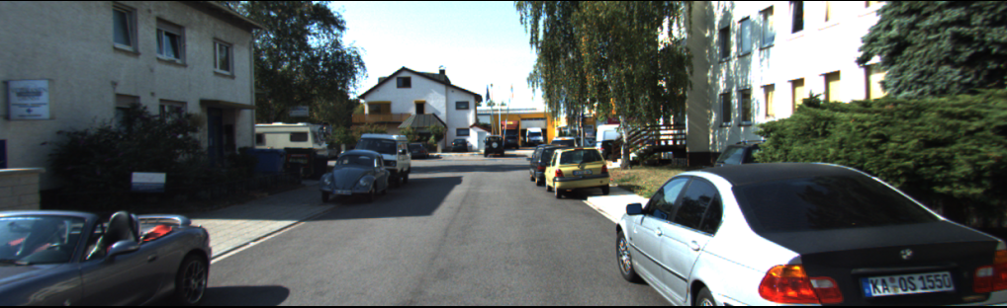
数据集简单介绍
KITTI 1242x375 RGB

Slide 6
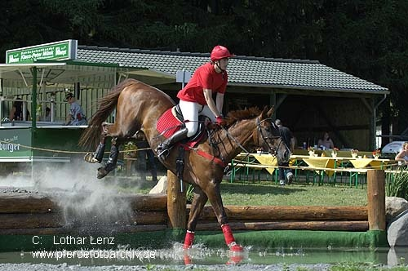
数据集简单介绍
Pascal VOC RGB
横向图的尺寸大约在500*375左右，纵向图的尺寸大约在375*500左右，基本不会偏差超过100。（在训练中，第一步就是将这些图片都resize到300*300或是500*500）

Slide 7
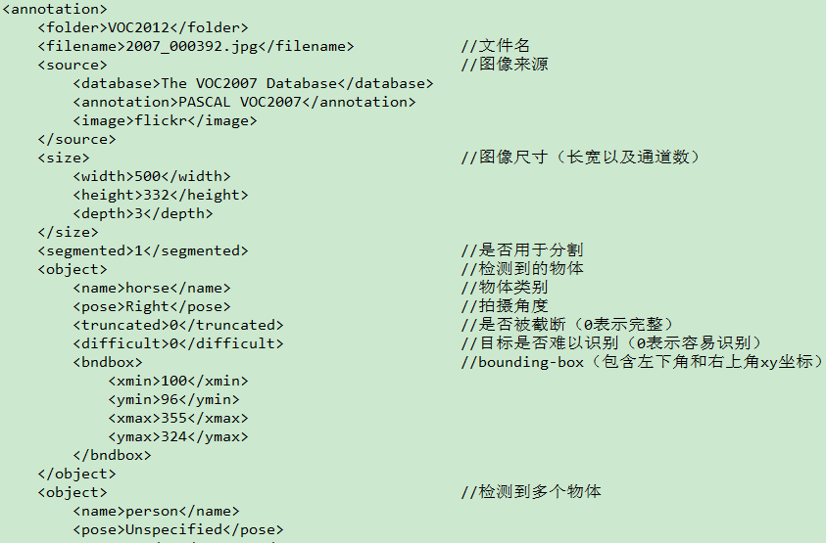
数据集简单介绍

Slide 8
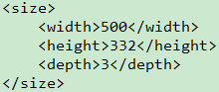
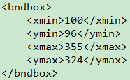
数据集简单介绍
Pascal VOC RGB
横向图的尺寸大约在500*375左右，纵向图的尺寸大约在375*500左右，基本不会偏差超过100。（在训练中，第一步就是将这些图片都resize到300*300或是500*500）

Slide 9
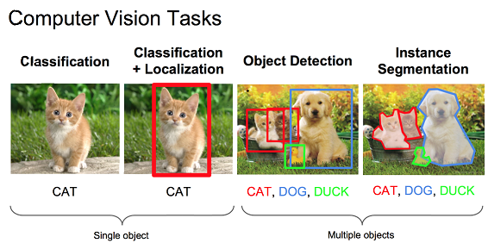
图像分类，图像定位，目标检测和实例分割

Slide 10
目标检测传统方法和流程
传统目标检测流程：
1）区域选择（穷举策略：采用滑动窗口，且设置不同的大小，不同的长宽比对图像进行遍历，时间复杂度高）
2）特征提取（SIFT、HOG等；形态多样性、光照变化多样性、背景多样性使得特征鲁棒性差）
3）分类器（主要有SVM、Adaboost等）
传统目标检测的主要问题：
1）基于滑动窗口的区域选择策略没有针对性，时间复杂度高，窗口冗余
2）手工设计的特征对于多样性的变化没有很好的鲁棒性

Slide 11
目标识别经典算法
SIFT
SIFT（Scale-invariant feature transform）是一种检测局部特征的算法，该算法通过求一幅图中的特征点（interest points,or corner points）及其有关scale 和 orientation 的描述子得到特征并进行图像特征点匹配，获得良好效果。
经典
算法
HOG
方向梯度直方图（Histogram of Oriented Gradient, HOG）特征是一种在计算机视觉和图像处理中用来进行物体检测的特征描述子。它通过计算和统计图像局部区域的梯度方向直方图来构成特征。
DPM
DPM（Deformable Part Model），可变形的组件模型，是一种基于组件的检测算法，对目标的形变具有很强的鲁棒性。

Slide 12
1
目标检测概述
2
R-CNN
目
录
3
YOLO
4
Squeeze网络
CONTENTS
5
目标检测实验
6
总结与计划

Slide 13
R-CNN概述
Region CNN(RCNN)可以说是利用深度学习进行目标检测的开山之作。作者Ross Girshick多次在PASCAL VOC的目标检测竞赛中折桂，2010年更带领团队获得终身成就奖，如今供职于Facebook旗下的FAIR。
在RCNN发表的2014年之前，DPM（Deformable Part Model）已经进入瓶颈期。包括RCNN在内的一系列目标检测算法：RCNN,Fast RCNN, Faster RCNN代表当下目标检测的前沿水平，在github都给出了基于Caffe的源码。
R-CNN将深度学习引入检测领域，一举将PASCAL VOC上的检测率从35.1%提升到53.7%。

Slide 14
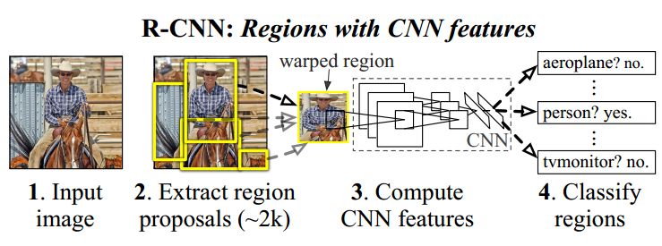
R-CNN算法步骤
RCNN算法分为4个步骤
- 一张图像生成1K~2K个候选区域 （一般为2K）
- 对每个候选区域，使用深度网络提取特征
- 特征送入每一类的SVM 分类器，判别是否属于该类
- 使用回归器精细修正候选框位置

Slide 15
R-CNN算法步骤1
当输入一张图片时，RCNN搜索出所有可能是物体的区域，采用的方法是《search for object recognition》的算法，通过这个算法搜索出2000个候选框。
可以看到，搜出的候选框是矩形的，而且大小各不相同。然而CNN对输入图片的大小是有固定的，因此对于每个输入的候选框都需要缩放到固定的大小。
将每个Region Proposal缩放(warp)成227*227的大小并输入到CNN进行特征提取。

Slide 16
R-CNN算法步骤1
滑动策略虽然包含了目标所有可能出现的位置，但是缺点也显而易见：
（1）时间复杂度太高
（2）冗余窗口太多，严重影响后续特征提取和分类的速度和性能
（3）长宽比浮动较大的多类别目标检测，即便是滑动窗口遍历也不能得到很好的区域
对于滑动窗口存在的问题，region proposal提供了很好的解决方案。
Region proposal（候选区域）是预先找出图中目标可能出现的位置。利用图像中的纹理、边缘、颜色等信息，可以保证在选取较少窗口（几千个甚至几百个）的情况下保持较高的召回率。这大大降低了后续操作的时间复杂度，并且获取的候选窗口要比滑动窗口的质量更高。
比较常用的region proposal算法有 Selective Search 和 edge Boxes。

Slide 17
R-CNN算法步骤1
人工标注的数据一张图片中就只标注了正确的bounding box，SS搜索出来的2000个矩形框也不可能会出现一个与人工标注完全匹配的候选框。
因此需要用IOU为2000个bounding box打标签，以便下一步CNN训练使用。在CNN阶段，如果用selective search挑选出来的候选框与物体的人工标注矩形框的重叠区域IoU大于0.5，那么就把这个候选框标注成物体类别，否则就把它当做背景类别。

Slide 18
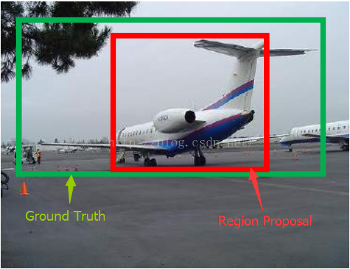
R-CNN算法步骤1
绿色的框为飞机的Ground Truth，红色的框是提取的Region Proposal。那么即便红色的框被分类器识别为飞机，但是由于红色的框定位不准(IoU<0.5)，那么这张图相当于没有正确的检测出飞机。
如果能对红色的框进行微调，使得经过微调后的窗口跟Ground Truth更接近，定位会更准确。Bounding-box regression 就是用来微调这个窗口的。
在机器学习中，术语“ground truth”指的是用于有监督训练的训练集的分类准确性，即指正确的标注等等。

Slide 19
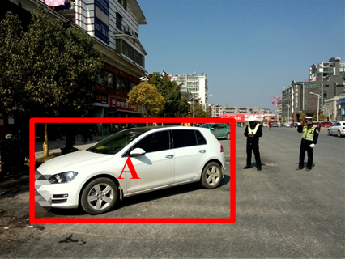
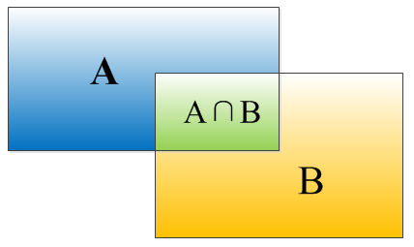
R-CNN算法步骤1
物体检测需要定位出物体的bounding box，如左图，不仅要定位出车辆的bounding box，还要识别出bounding box 里面的物体就是车辆。因为算法不可能百分百跟人工标注的数据完全匹配，因此就存在一个定位精度评价公式：IOU。
IOU定义了两个bounding box的重叠度，如右图所示：
矩形框A、B的一个重合度IOU计算公式为：
IOU=(A∩B)/(A∪B)
就是矩形框A、B的重叠面积占A、B并集的面积比例:
IOU=S_{I}/(S_{A}+S_{B}-S_{I})

Slide 20
R-CNN算法步骤2
特征提取(CNN)
训练：提取特征的CNN模型需要预先训练得到。训练CNN模型时，对训练数据标定要求比较宽松，即SS方法提取的proposal只包含部分目标区域时，也将该proposal标定为特定物体类别。
这样做的主要原因在于，CNN训练需要大规模的数据，如果标定要求极其严格（即只有完全包含目标区域且不属于目标的区域不能超过一个小的阈值），那么用于CNN训练的样本数量会很少。因此，宽松标定条件下训练得到的CNN模型只能用于特征提取。

Slide 21
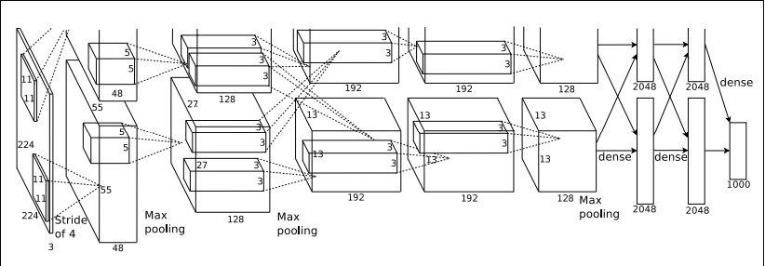
R-CNN算法步骤2
使用caffe，依次将每个227×227的候选区域输入AlexNet CNN网络获取4096维的特征，2000个候选区域的CNN特征组合成2000×4096维矩阵。
特征是通过前向传播通过五个卷积层和两个全连接层训练得来的。

Slide 22
R-CNN算法步骤2
1，Supervised pre-training：
在网络有监督预训练阶段，用ILSVRC-2012作为辅助样本训练集，进行预训练。
2，Domain-specific fine-tuning：
使用随机梯度下降法对预训练的CNN网络进行微调。
假设要检测的物体类别有N类，那么需要把上面预训练阶段的CNN模型的最后一层给替换掉，替换成N+1个输出的神经元(加1，表示还有一个背景)，然后这一层直接采用参数随机初始化的方法，其它网络层的参数不变；接着就可以开始继续SGD训练了。
3，Object category classifiers
将提取的特征值输入到SVM分类器中，得到分类结果。

Slide 23
R-CNN算法步骤2
R-CNN需要对SS提取得到的每个proposal进行一次前向CNN实现特征提取，因此计算量很大，无法实时。
此外，由于全连接层的存在，需要严格保证输入的proposal最终resize到相同尺度大小，这在一定程度造成图像畸变，影响最终结果。

Slide 24
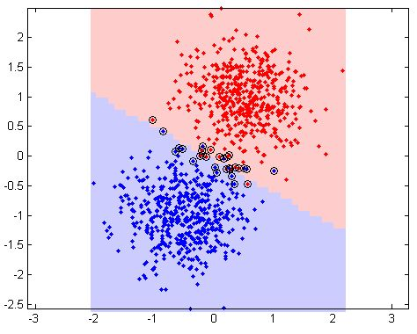
R-CNN算法步骤3
支持向量机，因其英文名为support vector machine，故一般简称SVM。
通俗来讲，它是一种二类分类模型。

Slide 25
R-CNN算法步骤3
训练：对于所有proposal进行严格的标定（可以这样理解，当且仅当一个候选框完全包含ground truth区域且不属于ground truth部分不超过e.g,候选框区域的5%时认为该候选框标定结果为目标，否则为背景），然后将所有proposal经过CNN处理得到的特征和SVM新标定结果输入到SVMs分类器进行训练得到分类器预测模型。
测试：对于一副测试图像，提取得到的2000个proposal经过CNN特征提取后输入到SVM分类器预测模型中，可以给出特定类别评分结果。
结果生成：得到SVMs对于所有Proposal的评分结果，将一些分数较低的proposal去掉后，剩下的proposal中会出现候选框相交的情况，通过NMS找到最能代表最终检测结果的候选框。
将2000×4096维特征与20个SVM组成的权值矩阵4096×20相乘【20种分类，SVM是二分类器，则有20个SVM】，获得2000×20维矩阵表示每个候选区域是某个物体类别的得分。

Slide 26
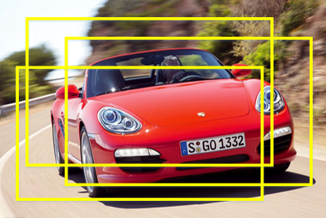
R-CNN算法步骤3
在测试过程完成之后，会遇到下图所示情况，同一个车辆目标会被多个候选框包围，这时需要非极大值抑制操作（NMS，一种获取局部最大值的有效方法）去除得分较低的候选框以减少重叠框。

Slide 27
R-CNN算法步骤3
具体怎么做呢？
① 对2000×20维矩阵中每列按从大到小进行排序；
② 从每列最大的得分候选框开始，分别与该列后面的得分候选框进行IoU计算，若IoU>阈值，则剔除得分较小的候选框，否则认为图像中存在多个同一类物体；
③ 从每列次大的得分候选框开始，重复步骤②；
④ 重复步骤③直到遍历完该列所有候选框；
⑤ 遍历完2000×20维矩阵所有列，即所有物体种类都做一遍非极大值抑制；
⑥ 最后剔除各个类别中剩余候选框得分少于该类别阈值的候选框。

Slide 28
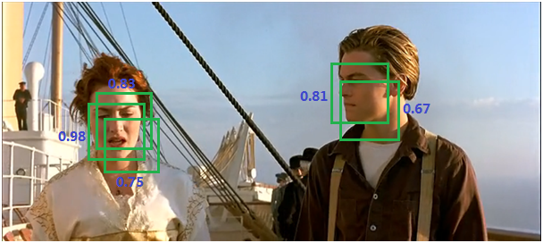
R-CNN算法步骤3
同一个目标可能有好几个框(每一个框都带有一个分类器得分)，为了保留最优的框，采用非极大值抑制，来抑制那些冗余的框： 抑制的过程是一个迭代-遍历-消除的过程。

Slide 29

R-CNN算法步骤3
（1）将所有框的得分降序排列，选中最高分及其对应的框

Slide 30
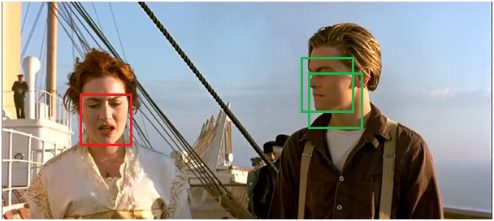
R-CNN算法步骤3
（2）遍历其余的框，如果和当前最高分框的重叠面积(IOU)大于一定阈值，就将框删除。

Slide 31
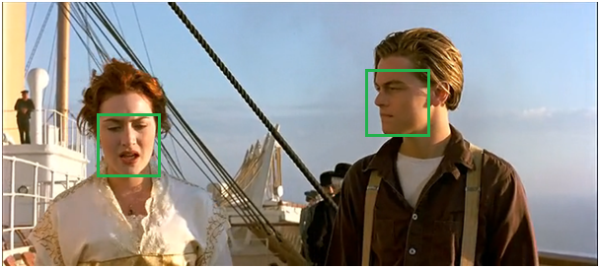
R-CNN算法步骤3
（3）从未处理的框中继续选一个得分最高的，重复上述过程。
遍历完2000×20维矩阵所有列，即所有物体种类都做一遍非极大值抑制（NMS）。

Slide 32
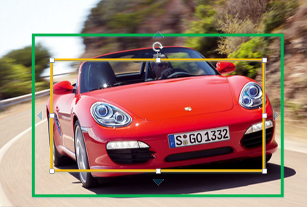
R-CNN算法步骤4
如上图所示，绿色框为实际标准的卡宴车辆框，即Ground Truth；黄色框为selective search算法得出的建议框，即Region Proposal。即使黄色框中物体被分类器识别为卡宴车辆，但是由于绿色框和黄色框IoU值并不大，所以最后的目标检测精度并不高。

Slide 33
R-CNN算法步骤4
边框回归（bounding-box regression)
边框回归是对region proposal进行纠正的线性回归算法，为了让region proposal提取到的窗口跟目标真实窗口更吻合。
如果region proposal跟目标位置偏移较大，即便是分类正确了，但是由于IoU(region proposal与Ground Truth的窗口的交集比并集的比值)低于0.5，那么相当于目标还是没有检测到。
采用回归器是为了对建议框进行校正，使得校正后的Region Proposal与selective search更接近， 以提高最终的检测精度。
论文中采用bounding-box回归使mAP提高了3~4%。
（mAP Mean Average Precision 评估检测的平均精度）

Slide 34
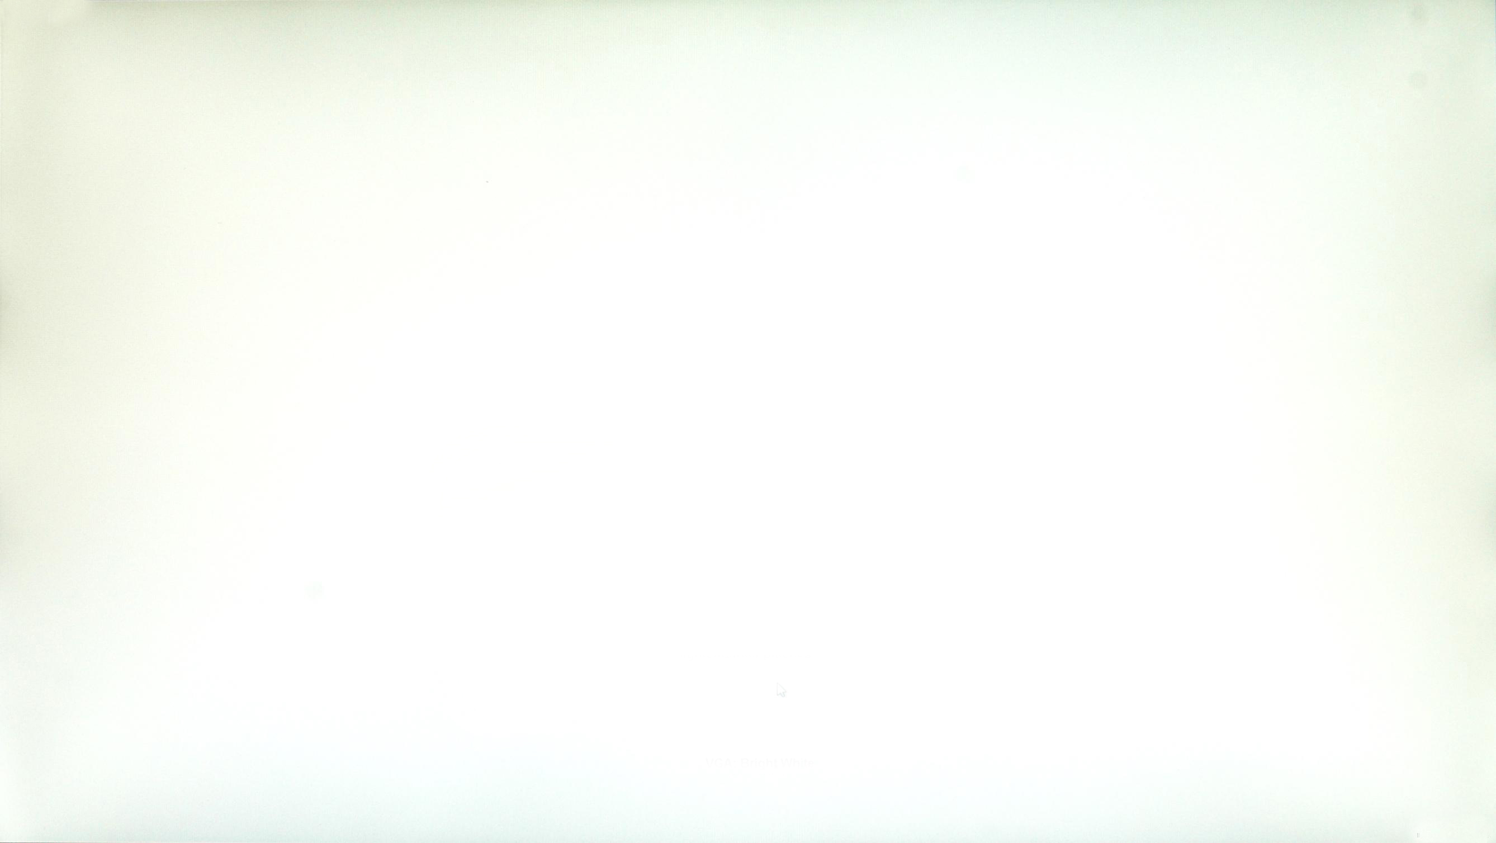
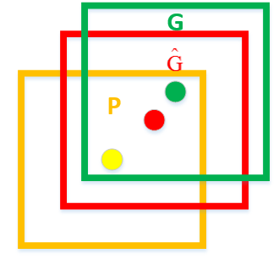
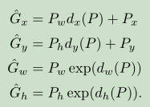
R-CNN算法步骤4
回归器设计
如左图，黄色框口P表示建议框Region Proposal，绿色窗口G表示实际框Ground Truth，红色窗口G^表示Region Proposal进行回归后的预测窗口，现在的目标是找到P到G^的线性变换（当Region Proposal与Ground Truth的IoU>0.6时可以认为是线性变换），使得G^与G越相近，相当于用最小二乘法解决的线性回归问题。
定义P窗口的数学表达式：Pi=(Pix，Piy，Piw，Pih)，其中(Pix，Piy)表示第一个i窗口的中心点坐标，Piw，Pih分别为第i个窗口的宽和高；G窗口和G^窗口同理。
定义变换函数dx(P)和dy(P)通过平移对x和y进行变化，dw(P)和dh(P)通过缩放对w和h进行变化，即下面四个式子所示：

Slide 35
R-CNN缺点
(1) 训练分为多个阶段，步骤繁琐: 微调网络+训练SVM+训练边框回归器
(2) 训练耗时，占用磁盘空间大：5000张图像产生几百G的特征文件
(3) 速度慢: 使用GPU, VGG16模型处理一张图像需要47s。
(4) 测试速度慢：每个候选区域需要运行整个前向CNN计算
(5) SVM和回归是事后操作：在SVM和回归过程中CNN特征没有被学习更新

Slide 36
R-CNN的延伸
Fast-R-CNN
VS
Faster-R-CNN
基于R-CNN和SPP-Net思想，RBG提出了Fast-R-CNN算法，并且引入多任务损失函数。如果选用VGG16网络进行特征提取，在训练阶段，Fast-R-CNN的速度相比RCNN和SPP-Net可以分别提升9倍和3倍；在测试阶段，Fast-R-CNN的速度相比RCNN和SPP-Net可以分别提升213倍和10倍。
Ren Shaoqing提出新的Faster-R-CNN算法，该算法引入了RPN网络（Region Proposal Network）提取proposals。RPN网络是一个全卷积神经网络，通过共享卷积层特征可以实现proposal的提取，RPN提取一幅像的proposal只需要10ms.
简单的说，Fast-R-CNN解决了训练和测试速度慢的问题，
Faster-R-CNN解决了目标检测速度和目标检测性能问题。

Slide 37
1
目标检测概述
2
R-CNN
目
录
3
YOLO
4
Squeeze网络
CONTENTS
5
目标检测实验
6
总结与计划

Slide 38
YOLO简介
从R-CNN到Fast R-CNN一直采用的思路是proposal+分类 （proposal 提供位置信息， 分类提供类别信息）精度已经很高，但是速度还不行。
2016年5月发表的《You Only Look Once Unified, Real-Time Object Detection》（YOLO）提供了另一种更为直接的思路： 直接在输出层回归bounding box的位置和bounding box所属的类别(整张图作为网络的输入，把 Object Detection 的问题转化成一个 Regression 问题)。
YOLO的主要特点：
•速度快，能够达到实时的要求。在 Titan X 的 GPU 上 能够达到 45 帧每秒（FPS Frames Per Second）。
•使用全图作为 Context 信息，背景错误（把背景错认为物体）比较少。
•泛化能力强。

Slide 39
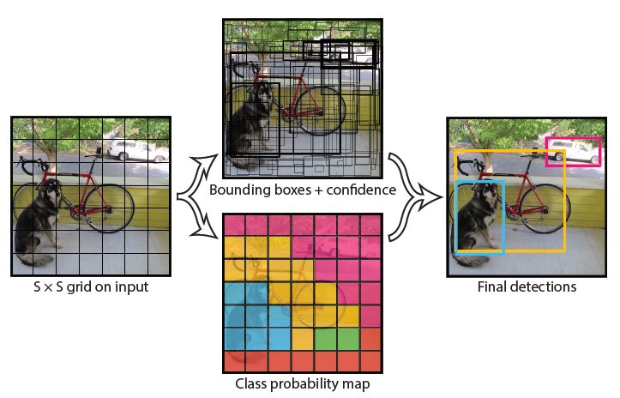
YOLO流程图
(1) 给个一个输入图像，首先将图像划分成7*7(设S=7)的网格
(2) 对于每个网格，预测2个边框
(3) 根据上一步可以预测出7*7*2个目标窗口，然后根据阈值去除可能性比较低的目标窗口，最后NMS去除冗余窗口即可。
整个过程不需要中间的Region Proposal再找目标，直接回归便完成了位置和类别的判定。

Slide 40
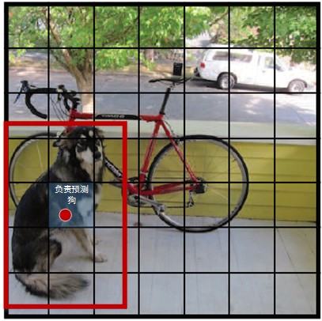
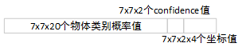
YOLO bounding box
每个格子负责检测‘落入’该格子的物体。并输出B个bounding box（包含物体的矩形区域）信息，以及C个物体属于某种类别的概率信息。
Bounding box信息包含5个数据值，第5个为confidence。
则SxS个网格的输出就是S x S x (5*B+C)的一个tensor。
在PASCAL VOC中，图像输入为448x448，取S=7，B=2，一共有20个类别(C=20)。则输出就是7x7x30=1470的一个tensor。上图是YOLO全连接层输出特征向量维度对应的内容。

Slide 41
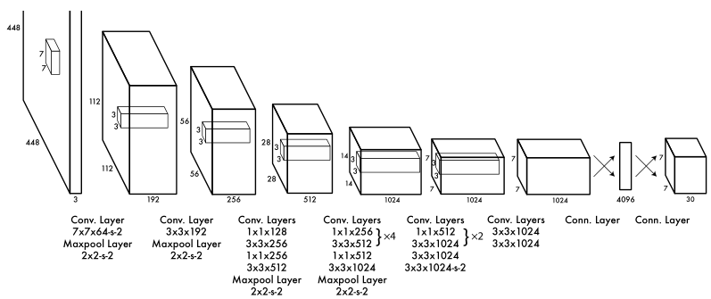
YOLO网络结构
YOLO的网络结构图
24个级联的卷积（conv）层和2个全连接（fc）层，其中conv层包括3*3和1*1两种Kernel

Slide 42
YOLO训练阶段
YOLO模型训练分为两步：
1）预训练。使用ImageNet 1000类数据训练YOLO网络的前20个卷积层+1个average池化层+1个全连接层。训练图像分辨率resize到224x224。
2）用步骤1）得到的前20个卷积层网络参数来初始化YOLO模型前20个卷积层的网络参数，然后用VOC 20类标注数据进行YOLO模型训练。为提高图像精度，在训练检测模型时，将输入图像分辨率resize到448x448。

Slide 43
YOLO测试阶段
在test的时候，每个网格预测的class信息和bounding box预测的confidence信息相乘，就得到每个bounding box的class-specific confidence score:
等式左边第一项就是每个网格预测的类别信息，第二项就是每个bounding box预测的confidence。这个乘积即表示了预测的box属于某一类的概率，也有该box准确度的信息。
其中，若bounding box包含物体，则Pr(Class_{i}) = 1；否则Pr(Class_{i}) = 0.
得到每个box的class-specific confidence score以后，设置阈值，滤掉得分低的boxes，对保留的boxes进行NMS处理，就得到最终的检测结果。

Slide 44
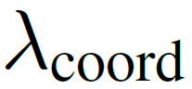
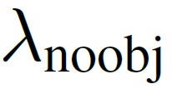
YOLO 实现细节
每个grid有30维，这30维中，8维是回归box的坐标，2维是box的confidence，还有20维是类别。
在YOLO实现中，很重要的一点的就是怎么设计损失函数，让x,y与w,h还有confidence三个方面得到很好的平衡。
解决办法：
更重视坐标预测，给这些损失前面赋予更大的loss weight, 记为 ，在pascal VOC训练中取5。
对没有object的box的confidence loss，赋予小的loss weight，记为 ，在pascal VOC训练中取0.5。
有object的box的confidence loss和类别的loss的loss weight正常取1。

Slide 45
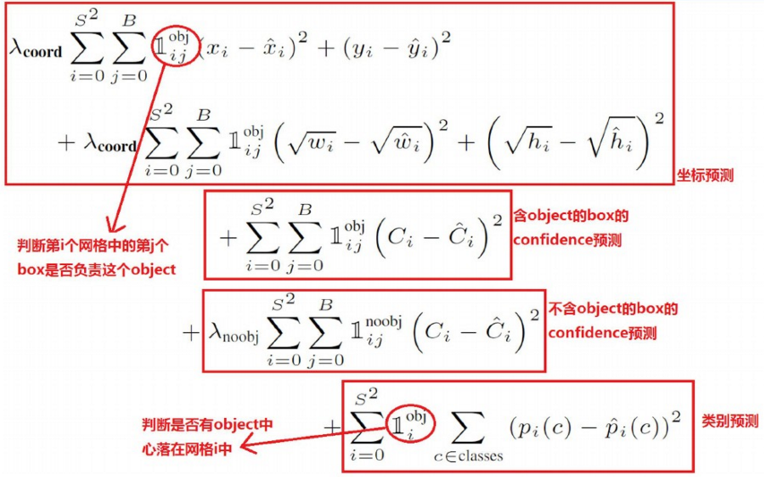
YOLO损失函数

Slide 46
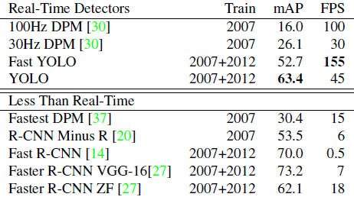
YOLO总结
YOLO将目标检测任务转换成一个回归问题，大大加快了检测的速度，使得YOLO可以每秒处理45张图像。
但是YOLO也存在问题：没有了Region Proposal机制，只使用7*7的网格回归会使得目标不能非常精准的定位，这也导致了YOLO的检测精度并不是很高。

Slide 47
1
目标检测概述
2
R-CNN
目
录
3
YOLO
4
Squeeze网络
CONTENTS
5
目标检测实验
6
总结与计划

Slide 48
Squeeze网络简介
2016年，由UC Berkeley和Stanford研究人员发表了SqueezeNet网络结构和设计思想。SqueezeNet设计目标不是为了得到最佳的CNN识别精度，而是希望简化网络复杂度，同时达到public网络的识别精度。所以SqueezeNet主要是为了降低CNN模型参数数量而设计的。
SqueezeNet的工作之一是将AlexNet的网络模型缩小了510倍。
（借助Deep Compression，将ref AlexNet 240MB压缩到了0.47MB）
但是实时目标检测还是存在很多的问题，集中在速度和精度两个方面。基于回归的方法在定位的精度上会存在一些不足，而基于候选区域的方法在速度上还需要改善。
2016年12月，用于自动驾驶的实时目标检测网络SqueezeDet在保持较高精度的同时，也有较快的速度和较小的模型规模。

Slide 49
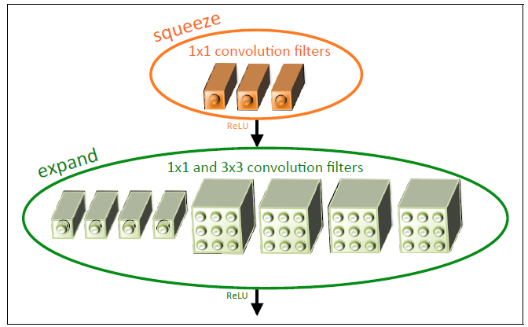
Fire Module
Fire Module
(1) 将原来简单的一层conv层变成两层：squeeze层+expand层，各自带上Relu激活层。在squeeze层里面全是1x1的卷积kernel，数量记为S₁₁；在expand层里面有1x1和3x3的卷积kernel，数量分别记为E₁₁和E₃₃
(2) expand层之后将1x1和3x3的卷积output feature maps在channel维度拼接起来。

Slide 50
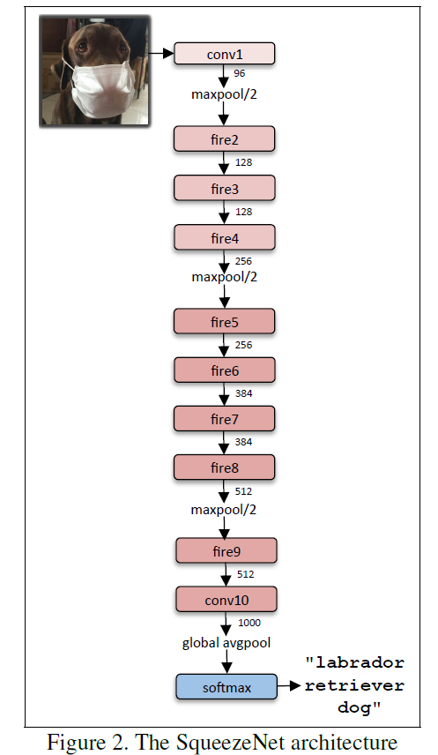
SqueezeNet网络结构
一共15层，9层fire module，中间穿插一些max pooling，最后是global avg pooling代替了fc层（参数大大减少）。
在开始和最后还有两层最简单的单层conv层，保证输入输出大小可掌握。
网络在剪枝前的参数规模为1,248,424，在剪枝后为421,098，约三分之一。
在caffe、MXNet、Chainer、Keras、Torch等深度学习框架上已经完成了SqueezeNet的实现。

Slide 51
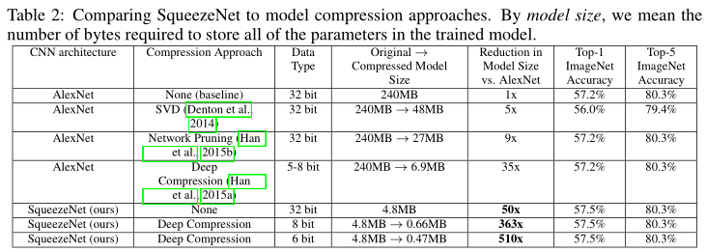
SqueezeNet模型大小与精度比较

Slide 52
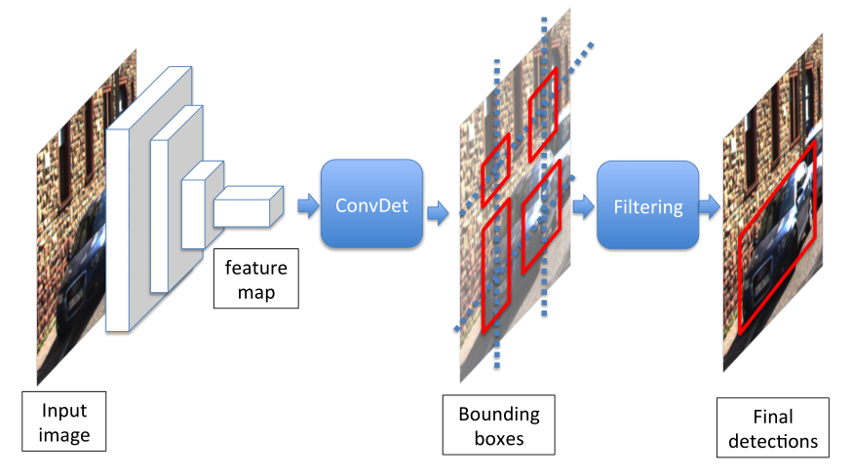
SqueezeDet Detection Pipeline
输入图像经过一个卷积网络提取低精度，高维度特征图 feature map，特征图经过一个 ConvDet 层处理得到若干Bounding boxes，每个Bounding boxes有坐标，C个类别概率，1个confidence score，就是包含物体的概率。最后经过非极大值抑制过滤，得到最终检测结果。

Slide 53
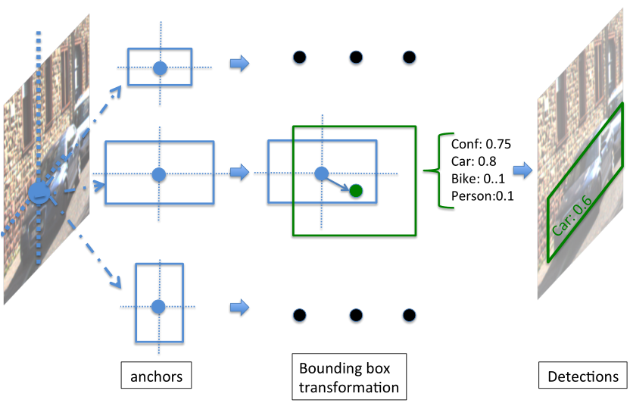
ConvDet
ConvDet层实质上是一个用来输出 bounding box 坐标和
分类概率的卷积层。
ConvDet层的设计使得SqueezeDet比YOLO产生更多的 region proposals和更少的参数。
对特征图的每个网格位置使用 K个 anchors 进行矩形框的回归和置信度计算。

Slide 54
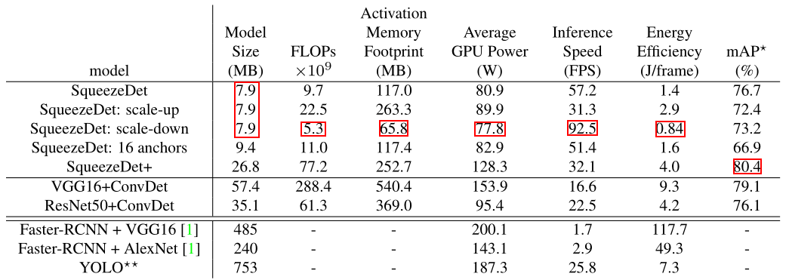
SqueezeDet与其他网络比较

Slide 55
1
目标检测概述
2
R-CNN
目
录
3
YOLO
4
Squeeze网络
CONTENTS
5
目标检测实验
6
总结与计划

Slide 56
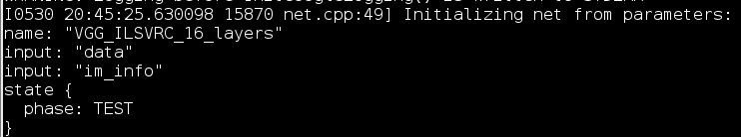
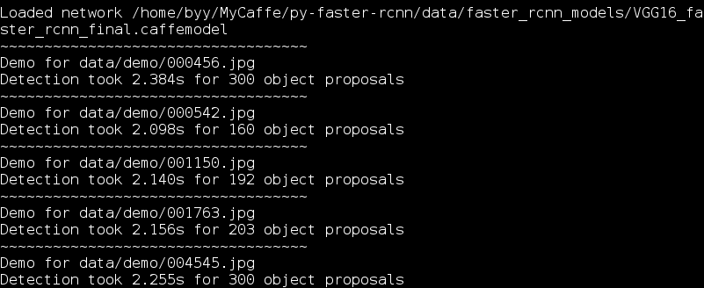
py-faster-rcnn

Slide 57
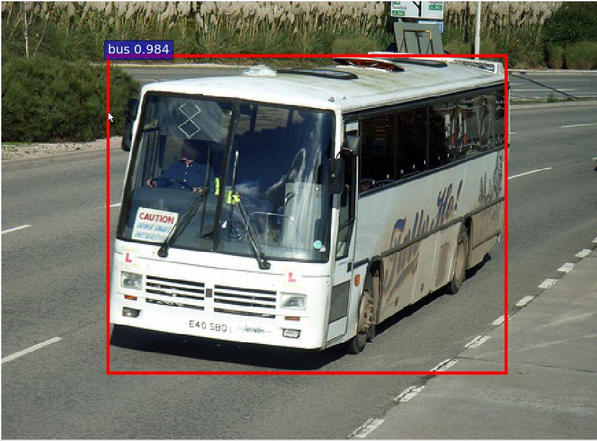
py-faster-rcnn

Slide 58

py-faster-rcnn

Slide 59

py-faster-rcnn

Slide 60


py-faster-rcnn
VGG-Net
ZF-Net

Slide 61
出现的问题
在运行demo时，有时会出现Check failed: error == cudaSuccess (2 vs. 0) out of memory的问题，导致Load Net失败。
网上给出的原因和解决方案：可能是显存不足
办法一:使用小点的网络模型进行检测，如ZF-Net
办法二:修改batch_size

Slide 62

SqueezeDet Demo

Slide 63

SqueezeDet Demo

Slide 64

SqueezeDet Demo

Slide 65

SqueezeDet Training

Slide 66
1
目标检测概述
2
R-CNN
目
录
3
YOLO
4
Squeeze网络
CONTENTS
5
目标检测实验
6
总结与计划

Slide 67
发展
MobileNet
2017年4月
MobileNet
2016年12月
SqueezeDet
SqueezeDet
2016年11月
SqueezeNet
SqueezeNet
2016年5月
YOLO
YOLO
2016年1月
Faster R-CNN
Faster R-CNN
2015年9月
Fast R-CNN
2014年10月
R-CNN

Slide 68

发展
谷歌研究院近日发布了用于终端设备的计算机视觉模型MobileNet。
左图是MobileNet与一些常见模型的比较。
MobileNet在极端条件下（当速度和内存要求特别高的情况下）同时能够以实时速度并且获得的相对较高精确度的模型（特征提取器），该模型特别适合在移动终端中，比如在现有的手机平台上，达到实时的效果。

Slide 69

实时目标检测对比

Slide 70

Fast R-CNN vs YOLO
• Correct: 正确识别和检测比例且 IOU > 0.5
• Localization: 分类正确但 0.1 < IOU < 0.5
• Similar: 分类相近, IOU > 0.1
• Other: 分类错误, IOU > 0.1
• Background: 分类错误，IOU < 0.1

Slide 71
FPGA
有了好的软件和算法，硬件平台也是相当重要的。在深度学习神经网络结构上取得的突破让目标检测任务的准确率大幅提升。目标检测模型变得越来越大、越来越复杂，需要大量计算资源来训练和评估。NVIDIA 大力推进了基于 GPU 的加速方案，一些并行计算任务在GPU 上可以获得显著加速。
但相比于 GPU，FPGA 有着如下一些优势：
（1）并行计算速度非常快；
（2）功耗非常低；
（3）架构灵活；
（4）对于深度学习而言，FPGA 提供了优于传统通用处理器加速能力的显著潜力。

Slide 72
应用
目标检测可以运用于安防、医疗、工业、汽车辅助驾驶等多个领域。比如广受关注的无人车驾驶领域，目标检测能够可以实现精确的检测车身周围的人、车辆、路牌等信息，实时报警等，而且目前已经取得了很多重要成果。
但目标检测同时也面临着诸多挑战。比如形态各异的外貌特征、复杂多样的背景环境、行人与摄像机之间动态变化的场景、系统实时性与稳定性的严格要求等。
还有在安防检测领域中，可以实现比如安全帽、安全带等动态检测，移动侦测、区域入侵检测、物品看护等功能。
无论是在深度学习目标检测算法方面，或是为工业大规模应用做铺垫的 FPGA 硬件加速方面，都存在着许多难点和挑战。

Slide 73
工作计划
在较熟练掌握流行深度学习框架（如caffe，tensorflow等）和CNN与目标检测相关知识的前提下：
（1）学习利用好的目标检测算法支持以后的工作
（2）加深对SqueezeNet和SqueezeDet的理解和掌握

Slide 74
总结
目标检测是计算机视觉中基础而且热门的领域，最近两年由于深度学习的影响产生了巨大的进步，相信在未来的一两年时间会有更优秀的工作涌现。

